Slide 1


2022 WebGL中级课程
三维世界概况
讲解人：冰老师
讲解时间：2022.05.24

Slide 2
CONTENTS
目录
BUSINESS PLAN
01
前言
02
理论基础
03
课程目录介绍

Slide 3
11
PART ONE
前言

Slide 4

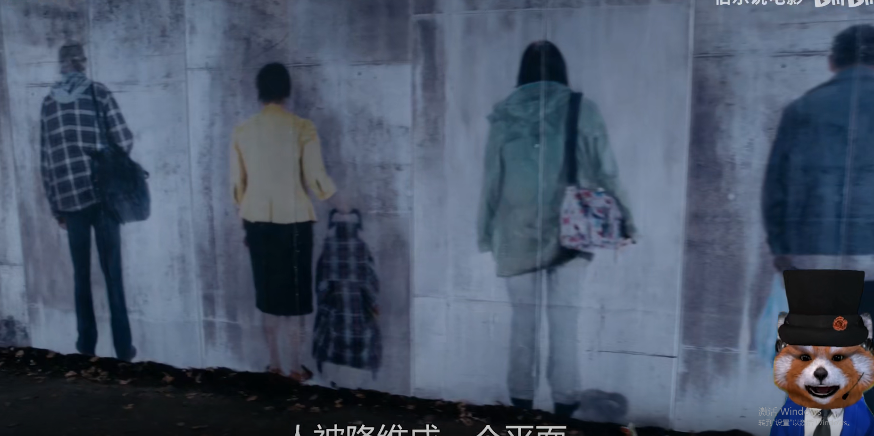
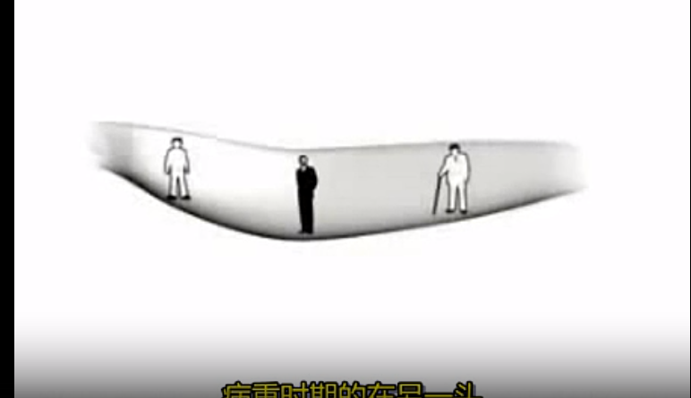
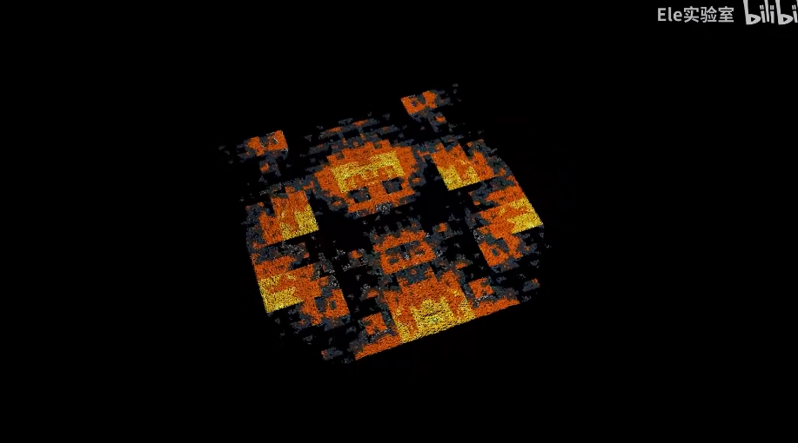
前言
《神秘博士》第八季第9集
从一维到十唯，三维以后你还听得懂吗
一种降维打击的可视化方案

Slide 5
2
PART ONE
基础理论

Slide 6

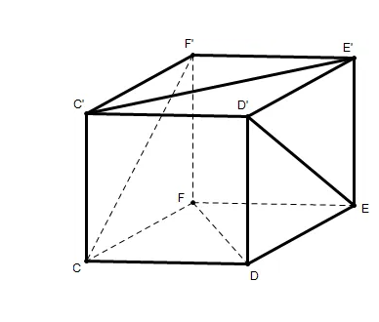
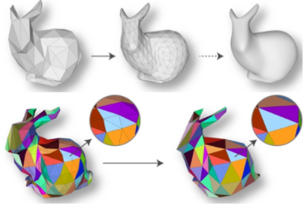
三角面片
升维
height

Slide 7
3
PART ONE
课程目录介绍

Slide 8
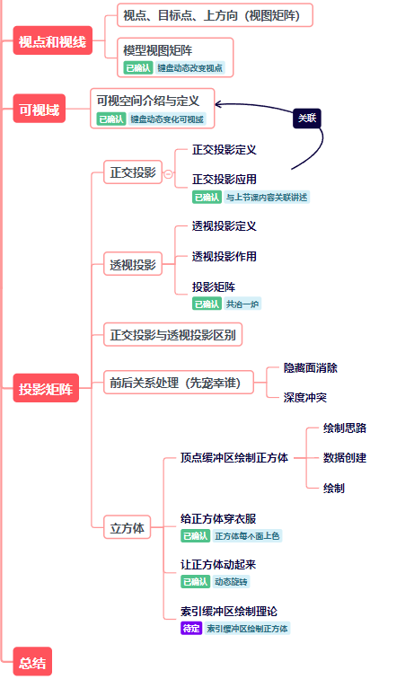

Slide 9
谢谢观看
THANK YOU

